Slide 1
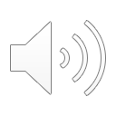

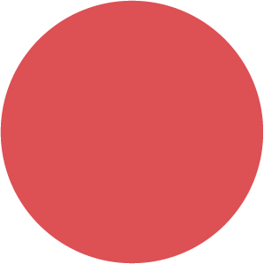
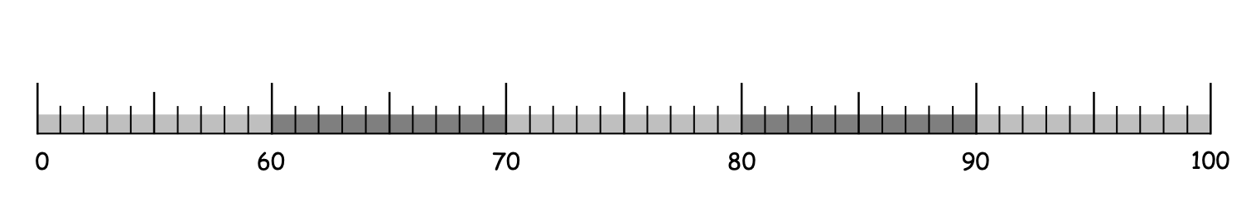
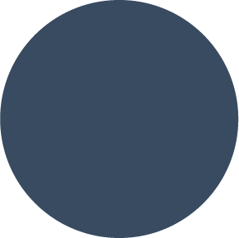

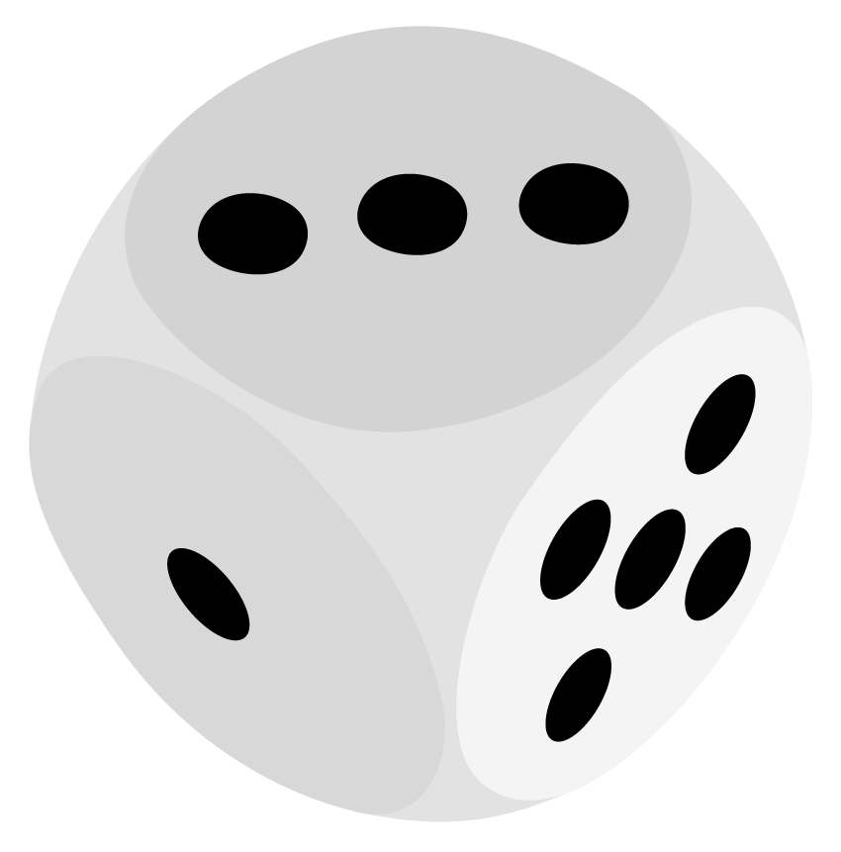
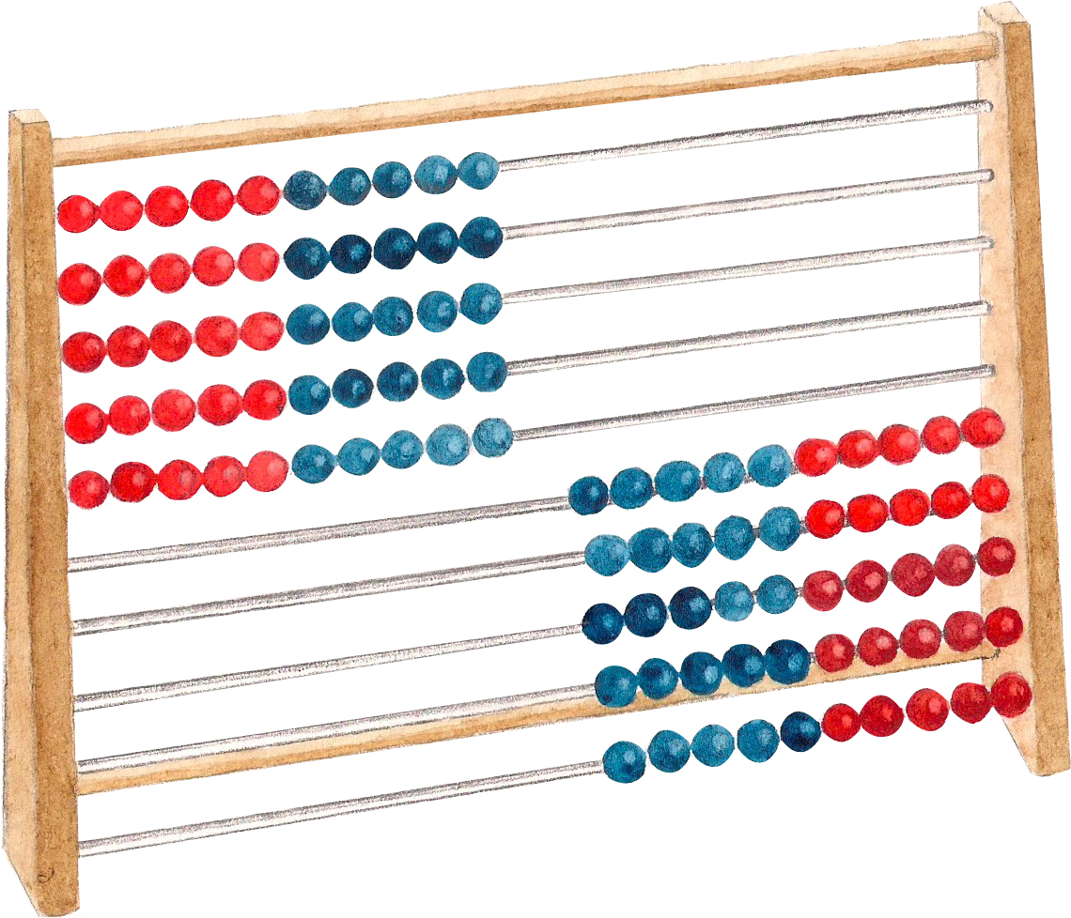
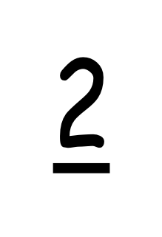
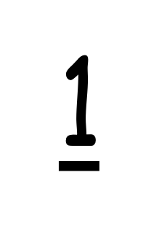
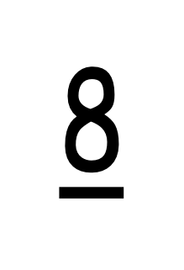
Materialien Mathematikunterricht
مواد درس الرياضيات
[mawad dars alriyadiaat]
die Plättchen
der Zehnerstreifen
der Zahlenstrahl
أقراص العب
[aqras aleab]
شريط العشرة
[sharit aleishra]
خط الأرقام
[khatu al'arqam]
der Würfel
die Zahlenkarten
der Rechenrahmen
حجر النرد
[hajar alnard]
بطاقات الارقام
[bitaqat alairqam]
لوح الحساب
[lawih alhisab]

Slide 2
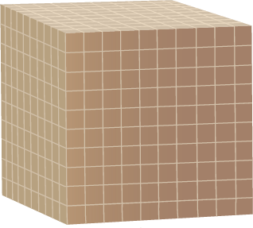
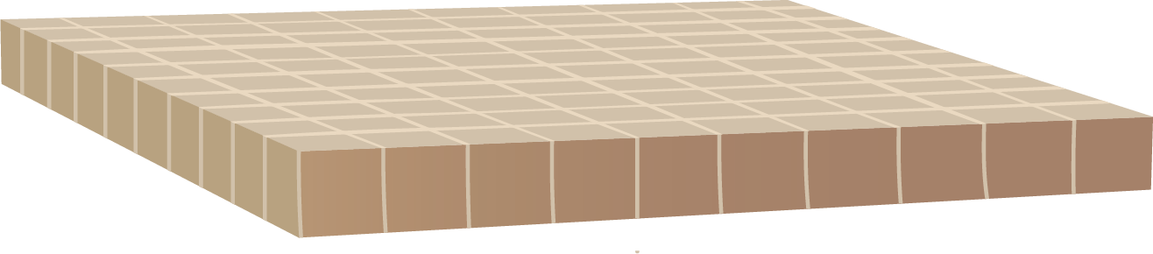
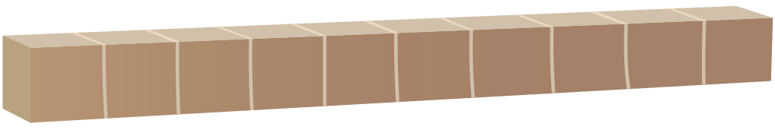
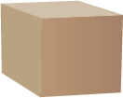
Materialien Mathematikunterricht
مواد درس الرياضيات
[mawad dars alriyadiaat]
das Würfel-Material
der Einerwürfel
die Zehnerstange
مادة مكعب
[madat mukaeab]
مكعب واحد
[mukaeab wahid]
عمود العشرة
[eamuwd aleishra]
die Hunderterplatte
der Tausender
لوحة المئة
[lawhat almia]
ألوف
[uluf]

Slide 3
die Plättchen
أقراص العب
[aqras aleab]

Slide 4
der Zehnerstreifen
ريط العشرة
[sharit aleishra]

Slide 5
der Zahlenstrahl
خط الأرقام
[khatu al'arqam]

Slide 6
der Würfel
حجر النرد
[hajar alnard]

Slide 7
die Zahlenkarten
اقات الارقام
[bitaqat alairqam]

Slide 8
der Rechenrahmen
لوح الحساب
[lawih alhisab]

Slide 9
das Würfel-Material
مادة مكعب
[madat mukaeab]

Slide 10
der Einerwürfel
مكعب واحد
[mukaeab wahid]

Slide 11
die Zehnerstange
عمود العشرة
[eamuwd aleishra]

Slide 12
die Hunderterplatte
وحة المئة
[lawhat almia]

Slide 13
der Tausender
ألوف
[uluf]

